Slide 1



ELK
阿铭linux
Notes:
预览及使用此模板前先下载英文Segoe Script、中文新蒂小丸子小学版字体，预览效果会更加美观！

Slide 2
需求背景
业务发展越来越庞大，服务器越来越多
各种访问日志、应用日志、错误日志量越来越多
开发人员排查问题，需要到服务器上查日志，不方便
运营人员需要一些数据，需要我们运维到服务器上分析日志

Slide 3
ELK介绍
官网https://www.elastic.co/cn/
中文指南https://www.gitbook.com/book/chenryn/elk-stack-guide-cn/details
ELK Stack （5.0版本之后）→ Elastic Stack == （ELK Stack + Beats）
ELK Stack包含：ElasticSearch、Logstash、Kibana
ElasticSearch是一个搜索引擎，用来搜索、分析、存储日志。它是分布式的，也就是说可以横向扩容，可以自动发现，索引自动分片，总之很强大。文档https://www.elastic.co/guide/cn/elasticsearch/guide/current/index.html
Logstash用来采集日志，把日志解析为json格式交给ElasticSearch。
Kibana是一个数据可视化组件，把处理后的结果通过web界面展示
Beats在这里是一个轻量级日志采集器，其实Beats家族有5个成员
早期的ELK架构中使用Logstash收集、解析日志，但是Logstash对内存、cpu、io等资源消耗比较高。相比 Logstash，Beats所占系统的CPU和内存几乎可以忽略不计
x-pack对Elastic Stack提供了安全、警报、监控、报表、图表于一身的扩展包，是收费的

Slide 4
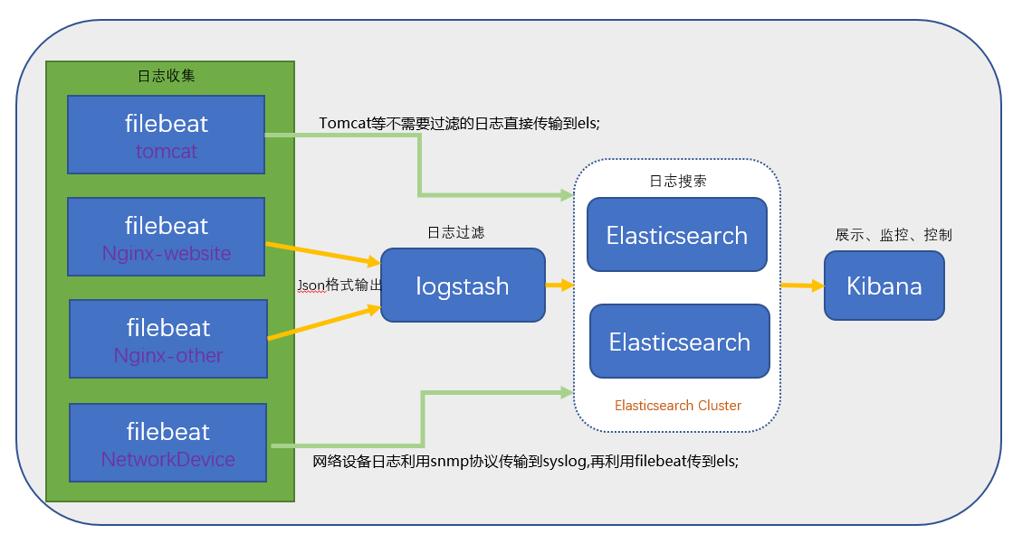
ELK架构

Slide 5
ELK安装 – 准备工作
准备3台机器130,132,133
角色划分：
3台全部安装elasticsearch(后续简称es) ，1主节点130,2数据节点132,133
es主130上安装kibana
1台es数据节点132上安装logstash 3台机器全部安装jdk8（openjdk即可）
yum install -y java-1.8.0-openjdk

Slide 6
ELK安装 – 安装es
官方文档 https://www.elastic.co/guide/en/elastic-stack/current/installing-elastic-stack.html
以下操作3台机器上都要执行
rpm --import https://artifacts.elastic.co/GPG-KEY-elasticsearch
vim /etc/yum.repos.d/elastic.repo //加入如下内容
[elasticsearch-6.x]
name=Elasticsearch repository for 6.x packages
baseurl=https://artifacts.elastic.co/packages/6.x/yum
gpgcheck=1
gpgkey=https://artifacts.elastic.co/GPG-KEY-elasticsearch
enabled=1
autorefresh=1
type=rpm-md
yum install -y elasticsearch //也可以直接下载rpm文件，然后安装
wget https://artifacts.elastic.co/downloads/elasticsearch/elasticsearch-6.0.0.rpm
rpm -ivh elasticsearch-6.0.0.rpm

Slide 7
ELK安装 – 配置es
elasticsearch配置文件/etc/elasticsearch和/etc/sysconfig/elasticsearch
参考https://www.elastic.co/guide/en/elasticsearch/reference/6.0/rpm.html
在130上编辑配置文件vi /etc/elasticsearch/elasticsearch.yml//增加或更改
cluster.name: aminglinux
node.master: true//意思是该节点为主节点
node.data: false
network.host: 0.0.0.0
discovery.zen.ping.unicast.hosts: ["192.168.133.130", "192.168.133.132", "192.168.133.133"]
在132和133上同样编辑配置文件vi /etc/elasticsearch/elasticsearch.yml//增加或更改
cluster.name: aminglinux
node.master: false
node.data: true
network.host: 0.0.0.0
discovery.zen.ping.unicast.hosts: ["192.168.133.130", "192.168.133.132", "192.168.133.133"]

Slide 8
ELK安装 – 安装x-pack（可省略）
3台机器上都要执行
cd /usr/share/elasticsearch/bin/ （可省略）
./elasticsearch-plugin install x-pack //如果速度慢，就下载x-pack压缩包（可省略）
cd /tmp/; wget https://artifacts.elastic.co/downloads/packs/x-pack/x-pack-6.0.0.zip （可省略）
./elasticsearch-plugin install file:///tmp/x-pack-6.0.0.zip （可省略）
启动elasticsearch服务
systemctl enable elasticsearch.service
systemctl start elasticsearch.service
以下操作只需要在130上执行
安装x-pack后就可以为内置用户设置密码了，如下
/usr/share/elasticsearch/bin/x-pack/setup-passwords interactive （可省略）
curl localhost:9200 -u elastic //输入密码，可以查看到输出信息（可省略）

Slide 9
ELK安装 – curl查看es
130上执行
curl 'localhost:9200/_cluster/health?pretty' 健康检查
curl 'localhost:9200/_cluster/state?pretty' 集群详细信息
参考 http://zhaoyanblog.com/archives/732.html

Slide 10
ELK安装 – 安装kibana
以下在130上执行
前面已经配置过yum源，这里就不用再配置了
yum install -y kibana
若速度太慢，可以直接下载rpm包
wget https://artifacts.elastic.co/downloads/kibana/kibana-6.0.0-x86_64.rpm
rpm -ivh kibana-6.0.0-x86_64.rpm
kibana同样也需要安装x-pack（可省略）
安装方法同elasticsearch的x-pack
cd /usr/share/kibana/bin （可省略）
./kibana-plugin install x-pack //如果这样安装比较慢，也可以下载zip文件（可省略）
wget https://artifacts.elastic.co/downloads/packs/x-pack/x-pack-6.0.0.zip//这个文件和前面下载的那个其实是一个（可省略）
./kibana-plugin install file:///tmp/x-pack-6.0.0.zip （可省略）

Slide 11
ELK安装 – 安装kibana
以下在130上执行
vim /etc/kibana/kibana.conf //增加
server.host: 0.0.0.0
elasticsearch.url: "http://192.168.133.130:9200"
logging.dest: /var/log/kibana.log
touch /var/log/kibana.log; chmod 777 /var/log/kibana.log
systemctl restart kibana
浏览器里访问http://192.168.133.130:5601/
用户名elastic，密码为之前你设置过的密码（如果未安装x-pack，不需要用户名密码）
若无法输入用户名密码，查日志/var/log/kibana.log
出现错误 Status changed from uninitialized to red - Elasticsearch is still initializing the kibana index.
解决办法：curl -XDELETE http://192.168.133.130:9200/.kibana -uelastic

Slide 12
ELK安装 – 安装logstash
以下在132上执行
logstash目前不支持java9
直接yum安装（配置源同前面es的源）
yum install -y logstash //如果慢，就下载rpm包
wget https://artifacts.elastic.co/downloads/logstash/logstash-6.0.0.rpm
cd /usr/share/logstash/bin/（可省略）
./logstash-plugin install file:///tmp/x-pack-6.0.0.zip （可省略）
systemctl enable logstash
systemctl start logstash

Slide 13
ELK安装 – 安装logstash
logstash需要先安装java8，目前不支持java9
直接yum安装
yum install -y logstash //如果慢，就下载rpm包
wget https://artifacts.elastic.co/downloads/logstash/logstash-6.0.0.rpm
rpm -ivh logstash-6.0.0.rpm
logstash也需要安装x-pack（可省略）
cd /usr/share/logstash/bin/ （可省略）
./logstash-plugin install file:///tmp/x-pack-6.0.0.zip （可省略）

Slide 14
logstash收集syslog日志
以下在132上操作
编辑配置文件 vi /etc/logstash/conf.d/syslog.conf//加入如下内容
input {
syslog {
type => "system-syslog"
port => 10514
}
}
output {
stdout {
codec => rubydebug
}
}
检测配置文件是否有错
cd /usr/share/logstash/bin
./logstash --path.settings /etc/logstash/ -f /etc/logstash/conf.d/syslog.conf --config.test_and_exit

Slide 15
logstash收集syslog日志
以下在132上操作
前台形式启动logstash
./logstash --path.settings /etc/logstash/ -f /etc/logstash/conf.d/syslog.conf//这样可以在屏幕上查看到日志输出，不能敲命令
再开一个终端
检测是否开启10514端口：netstat -lnp |grep 10514
vi /etc/rsyslog.conf//在#### RULES下面增加一行
*.* @@127.0.0.1:10514
systemctl restart rsyslog
从130ssh到132上，可以在logstash前台的终端上看到ssh登录的相关日志
结束logstash，在前台的那个终端上按ctrl c

Slide 16
logstash收集syslog日志
以下在132上操作
后台形式启动logstash
编辑配置文件 vi /etc/logstash/conf.d/syslog.conf//配置文件内容改为如下
input {
syslog {
type => "system-syslog"
port => 10514
}
}
output {
elasticsearch {
hosts => ["192.168.130.132:9200"]
index => "system-syslog-%{+YYYY.MM}"
}
}
systemctl start logstash //启动需要一些时间，启动完成后，可以看到9600端口和10514端口已被监听

Slide 17
logstash收集syslog日志
130上执行curl 'localhost:9200/_cat/indices?v' 可以获取索引信息
curl -XGET 'localhost:9200/indexname?pretty' 可以获指定索引详细信息
curl -XDELETE 'localhost:9200/logstash-xxx-*' 可以删除指定索引
浏览器访问192.168.132.130:5601，到kibana配置索引
左侧点击“Managerment”-> “Index Patterns”-> “Create Index Pattern”
Index pattern这里需要根据前面curl查询到的索引名字来写，否则下面的按钮是无法点击的

Slide 18
logstash收集nginx日志
132上 编辑配置文件 vi /etc/logstash/conf.d/nginx.conf//加入如下内容
input {
file {
path => "/tmp/elk_access.log"
start_position => "beginning"
type => "nginx"
}
}
filter {
grok {
match => { "message" => "%{IPORHOST:http_host} %{IPORHOST:clientip} - %{USERNAME:remote_user} \[%{HTTPDATE:timestamp}\] \"(?:%{WORD:http_verb} %{NOTSPACE:http_request}(?: HTTP/%{NUMBER:http_version})?|%{DATA:raw_http_request})\" %{NUMBER:response} (?:%{NUMBER:bytes_read}|-) %{QS:referrer} %{QS:agent} %{QS:xforwardedfor} %{NUMBER:request_time:float}"}
}
geoip {
source => "clientip"
}
}
output {
stdout { codec => rubydebug }
elasticsearch {
hosts => ["192.168.133.132:9200"]
index => "nginx-test-%{+YYYY.MM.dd}"
}
}

Slide 19
logstash收集nginx日志
以下在132上操作
检测配置文件是否有错
cd /usr/share/logstash/bin
./logstash --path.settings /etc/logstash/ -f /etc/logstash/conf.d/nginx.conf --config.test_and_exit
yum install -y nginx
vi /etc/nginx/conf.d/elk.conf//写入如下内容
server {
listen 80;
server_name elk.aming.com;
location / {
proxy_pass http://192.168.133.130:5601;
proxy_set_header Host $host;
proxy_set_header X-Real-IP $remote_addr;
proxy_set_header X-Forwarded-For $proxy_add_x_forwarded_for;
}
access_log /tmp/elk_access.log main2;
}

Slide 20
logstash收集nginx日志
以下在132上操作
vim /etc/nginx/nginx.conf//增加如下内容
log_format main2 '$http_host $remote_addr - $remote_user [$time_local] "$request" '
'$status $body_bytes_sent "$http_referer" '
'"$http_user_agent" "$upstream_addr" $request_time';
nginx -t
systemctl start nginx
绑定hosts 192.168.133.132 elk.aming.com
浏览器访问，检查是否有日志产生
systemctl restart logstash

Slide 21
logstash收集nginx日志
130上curl 'localhost:9200/_cat/indices?v'
检查是否有nginx-test开头的索引生成
如果有，才能到kibana里去配置该索引
左侧点击“Managerment”-> “Index Patterns”-> “Create Index Pattern”
Index pattern这里写nginx-test-*
之后点击左侧的Discover

Slide 22
使用Beats采集日志
https://www.elastic.co/cn/products/beats
filebeat metricbeat packetbeat winlogbeat auditbeat heartbeat
可扩展，支持自定义构建
在133上执行
wget https://artifacts.elastic.co/downloads/beats/filebeat/filebeat-6.0.0-x86_64.rpm
rpm -ivh filebeat-6.0.0-x86_64.rpm
首先编辑配置文件
vim /etc/filebeat/filebeat.yml //增加或者更改
filebeat.prospectors:
- type: log
paths:
- /var/log/messages
output.console:
enable: true
/usr/share/filebeat/bin/filebeat -c /etc/filebeat/filebeat.yml //可以在屏幕上看到对应的日志信息

Slide 23
使用Beats采集日志
再编辑配置文件
vim /etc/filebeat/filebeat.yml //增加或者更改
filebeat.prospectors:
- input_type: log
paths:
- /var/log/messages
output.elasticsearch:
hosts: ["192.168.133.130:9200"]
systemctl start filebeat

Slide 24
扩展部分
x-pack 收费，免费 http://www.jianshu.com/p/a49d93212eca
https://www.elastic.co/subscriptions
Elastic stack演进 http://70data.net/1505.html
基于kafka和elasticsearch，linkedin构建实时日志分析系统 http://t.cn/RYffDoE
使用redis http://blog.lishiming.net/?p=463
ELK+Filebeat+Kafka+ZooKeeper 构建海量日志分析平台 https://www.cnblogs.com/delgyd/p/elk.html
http://www.jianshu.com/p/d65aed756587

